Slide 1

软工三迭代三工作汇报
24组 _弗如远甚
汇报人：郁博文

Slide 2
CONTENT
01
小组信息
02
阶段一 sentiCR
03
阶段二 senti4sd
04
阶段三 bert
05
总结

Slide 3
P
01
ART ONE
小组信息

Slide 4
迭代三项目分工
人员 | 具体任务
游莫凡 | 数据集处理；数据增广；senti4sd java+r版本模型实验性跑动；bert模型内容填充与超参数调整；训练最高正确率模型
陈子凡 | 数据集处理和加载模块编写，日志记录模块编写，模型正确率等性能统计；senticr三分类任务改写；bert初步搭建和调整
郁博文 | sentistrength运行脚本编写 sentistrengh性能统计 编写bert框架代码 编写bert实验报告
邢佳勇 | 数据集处理；senticr调参；senti4sd Python版本模型实验
郑启睿 | 使用置信学习进行数据清洗；尝试xgboost模型；进行模型集成；sentiCR调参；编写sentiCR机器学习实验报告；编写会议记录
邢俊杰 | 编写计划文档和项目启动文档；对数据集进行筛选；挑选正面词表以提高准确率

Slide 5
P
01
ART TWO
阶段一sentCR

Slide 6
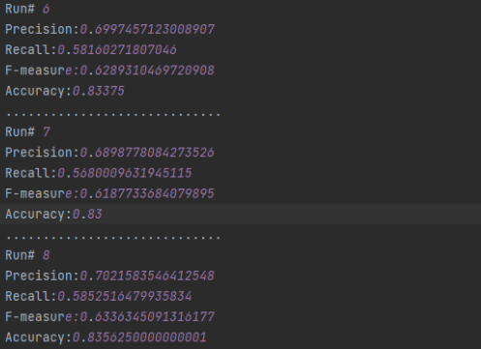
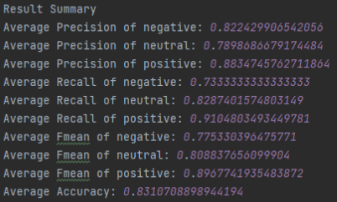
sentiCR
复现
版本支持问题
GBT：83.2%，与原文相符
运行助教提供数据集
三分类修改
模型 | 正确率
ADB | 80.32%
DT | 76.09%
NB | 80.39%
RF | 83.25%
SGD | 82.05%
SVC | 81.98%

Slide 7
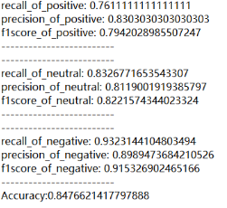
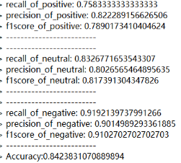
sentiCR
尝试优化
数据集处理
模型优化和集成
实验过程反思
数据增广
三分类性能区别
否定词真的有用吗？

Slide 8
P
01
ART THREE
阶段二sent4SD

Slide 9

senti4SD
选择理由：数据集
2000万条StackOverflow评论
理论上指标是87%
调试：
分隔符

Slide 10
P
01
ART FOUR
阶段三bert

Slide 11
Bert及其增强版本介绍
BERT是由Google研究团队于2018年提出的一种预训练语言模型。相比于以往的语言模型，BERT引入了双向（bidirectional）训练机制，能够同时利用上下文信息进行预测任务。BERT模型通常使用了一个双向Transformer编码器，该编码器能够学习输入文本中的上下文信息，生成高质量的文本表示。BERT在多项NLP任务中表现出色，如文本分类、命名实体识别、问答系统等。
RoBERTa是由Facebook研究团队在2019年改进BERT模型的基础上提出的。RoBERTa的目标是通过更好的训练策略和超参数调整来进一步提高模型性能。相较于BERT，RoBERTa使用更大的模型规模和更长的训练时间，并对训练数据进行了增强。RoBERTa在各种NLP任务中展现了比BERT更好的性能。

Slide 12
阶段三bert
模型选择
基于Roberta模型架构
cardiffnlp/twitter-roberta-base-sentiment
为了实现更好的效果，我们在Bert的基础上增加了一些层
多头注意力层：对文本向量进行自注意力计算，增强其语义信息
一维卷积层：对文本向量进行局部特征提取，增加其抽象能力
残差块：对卷积层的输出进行非线性变换和残差连接，增强其表达能力
双向GRU层：对文本向量进行序列建模，捕捉其上下文信息
LSTM层：对GRU层的输出进行进一步的序列建模，增强其长期依赖能力
自适应最大池化层：对LSTM层的输出进行降维和全局特征提取
前馈神经网络作为分类器：池化层的输出进行线性变换、批归一化、激活函数、Dropout和Softmax操作

Slide 13
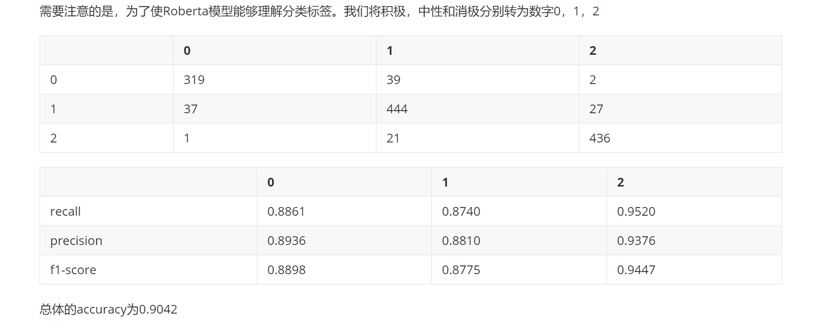
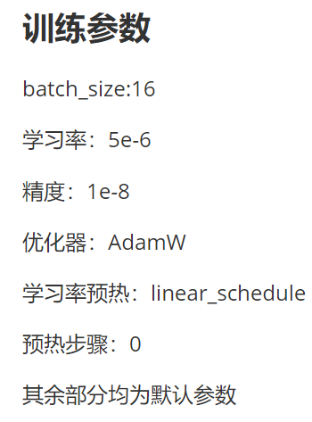
阶段三bert-训练参数和结果

Slide 14
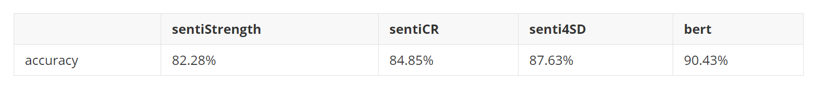
结果对比

Slide 15
THANK YOU FOR WATCH
Q&A
GOODBYE

